Slide 1
Образовательный центр МГТУ им. Н.Э. Баумана Выпускная квалификационная работа по курсу «Data Science» Тема: «Прогнозирование конечных свойств новых материалов (композиционных материалов)».
Докладчик: Ларионов Владислав

Slide 2
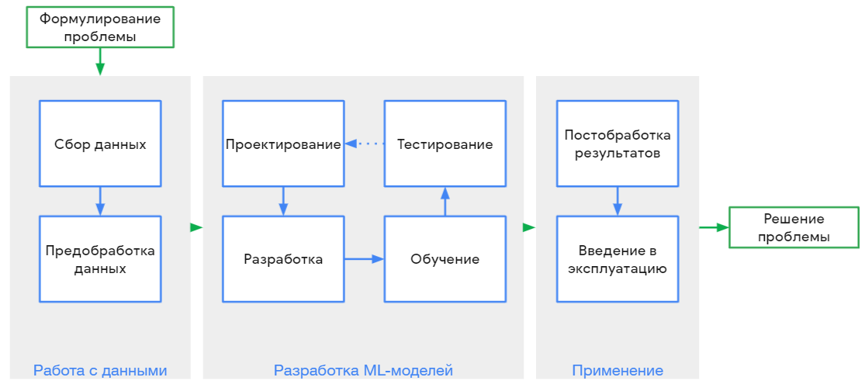
Pipeline
Pipeline учебный

Slide 3
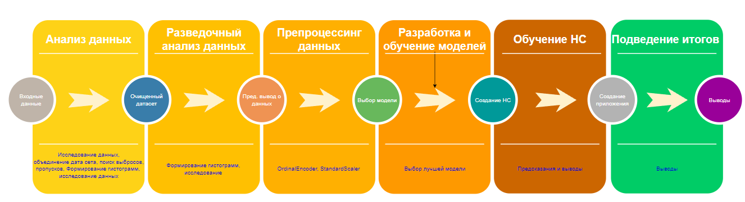
Pipeline
Pipeline выпускной квалификационной работы

Slide 4
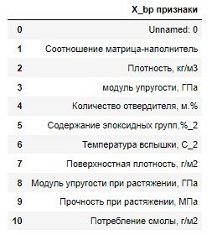
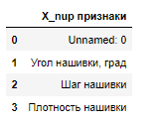
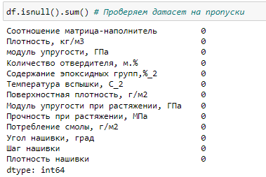


Работа с данными
Датасеты:

Slide 5
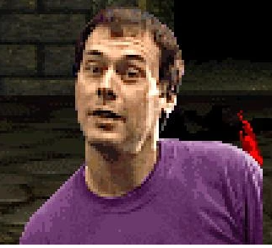
Работа с данными
Описание признаков датасета + Описательная статистика
 | Среднее | Стандартное отклонение | Минимум | Максимум | Медиана
Соотношение матрица-наполнитель | 2.9304 | 0.9132 | 0.3894 | 5.5917 | 2.9069
Плотность, кг/м3 | 1975.7349 | 73.7292 | 1731.7646 | 2207.7735 | 1977.6217
модуль упругости, ГПа | 739.9232 | 330.2316 | 2.4369 | 1911.5365 | 739.6643
Количество отвердителя, м.% | 110.5708 | 28.2959 | 17.7403 | 198.9532 | 110.5648
Содержание эпоксидных групп,%_2 | 22.2444 | 2.4063 | 14.2550 | 33.0000 | 22.2307
Температура вспышки, С_2 | 285.8822 | 40.9433 | 100.0000 | 413.2734 | 285.8968
Поверхностная плотность, г/м2 | 482.7318 | 281.3147 | 0.6037 | 1399.5424 | 451.8644
Модуль упругости при растяжении, ГПа | 73.3286 | 3.1190 | 64.0541 | 82.6821 | 73.2688
Прочность при растяжении, МПа | 2466.9228 | 485.6280 | 1036.8566 | 3848.4367 | 2459.5245
Потребление смолы, г/м2 | 218.4231 | 59.7359 | 33.8030 | 414.5906 | 219.1989
Угол нашивки, град | 44.2522 | 45.0158 | 0.0000 | 90.0000 | 0.0000
Шаг нашивки | 6.8992 | 2.5635 | 0.0000 | 14.4405 | 6.9161
Плотность нашивки | 57.1539 | 12.3510 | 0.0000 | 103.9889 | 57.3419
Название | Тип данных | Непустых значений | Уникальных значений | Количество пропусков
Соотношение матрица-наполнитель | float64 | 1023 | 1014 | 0
Плотность, кг/м3 | float64 | 1023 | 1013 | 0
модуль упругости, ГПа | float64 | 1023 | 1020 | 0
Количество отвердителя, м.% | float64 | 1023 | 1005 | 0
Содержание эпоксидных групп,%_2 | float64 | 1023 | 1004 | 0
Температура вспышки, С_2 | float64 | 1023 | 1003 | 0
Поверхностная плотность, г/м2 | float64 | 1023 | 1004 | 0
Модуль упругости при растяжении, ГПа | float64 | 1023 | 1004 | 0
Прочность при растяжении, МПа | float64 | 1023 | 1004 | 0
Потребление смолы, г/м2 | float64 | 1023 | 1003 | 0
Угол нашивки, град | float64 | 1023 | 2 | 0
Шаг нашивки | float64 | 1023 | 989 | 0
Плотность нашивки | float64 | 1023 | 988 | 0

Slide 6
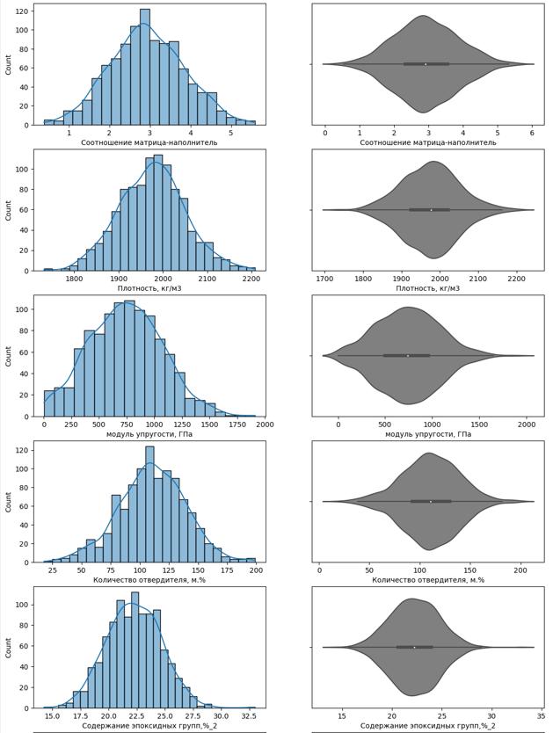
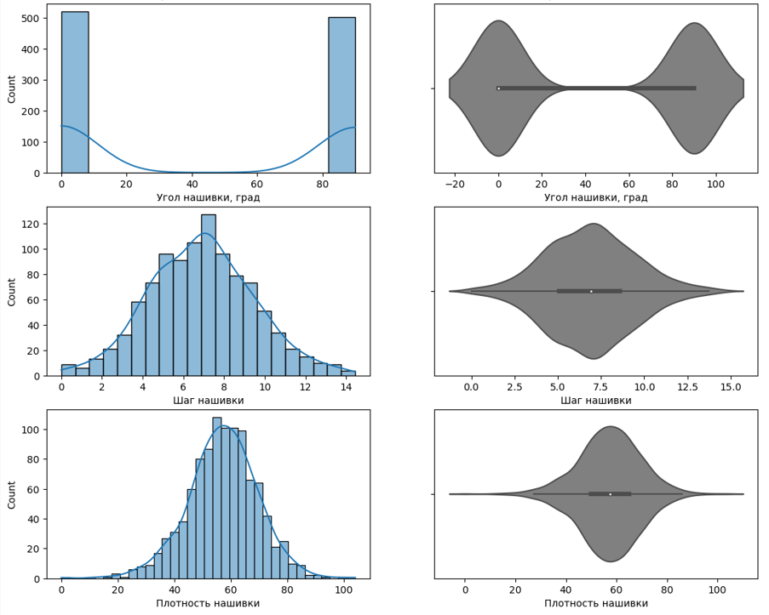
Работа с данными
Гистограммы + скрипичная диаграмма

Slide 7
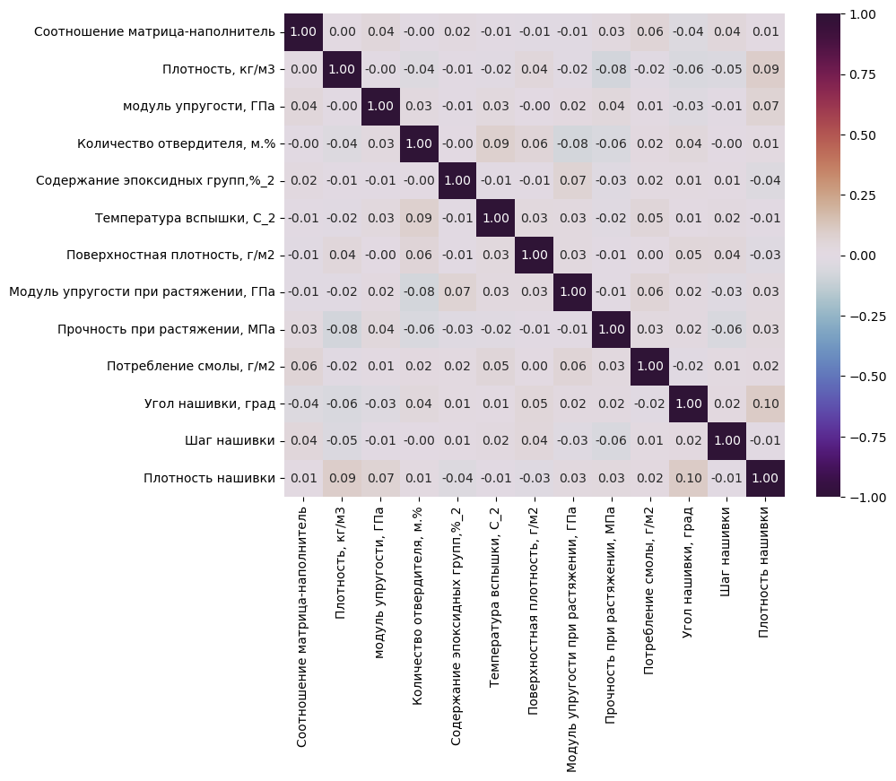
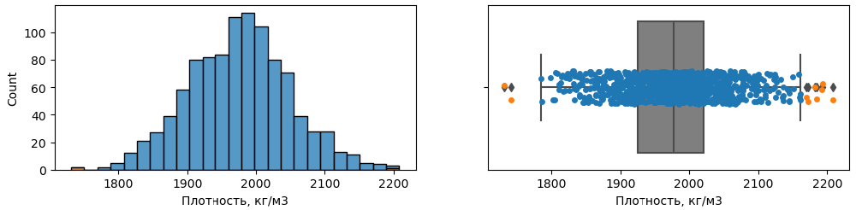
Разведочный анализ
Выбросы + корреляция
Можно пройтись по значениям среднего и отклонений, однако в нём существует некое "Философское затруднение" - искать выбросы с помощью среднего и отклонения, чьи значения как раз и обусловлены наличием выбросов. Порочный круг. Наиболее оптимальным и классическим представляется метод "3-х сигм", но для чистоты эксперимента попробуем оба варианта.
Исходя из полученных данных следует, что линейная зависимость между признаками отсутствует. Выходые переменные не отображают
свою зависимость от входных. Использовать линейную регрессию для предсказания не представляется возможным.

Slide 8
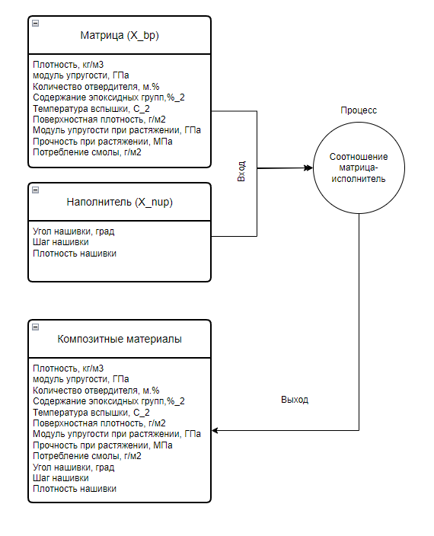
Разведочный анализ
Выбор признаков
Одна из статей сообщает, что композитные материалы характеризуются следующим набором свойств:
- Не менее двух компонентов в составе, как правило, пластичной основы (матрицы) и наполнителей, обладающих специфическим химическим составом;
- Материалы, образующие эти компоненты, образуют производные свойства материала отличные от свойств исходных компонентов;
- В большом масштабе являются однородными, в маленьком масштабе - неоднородными;
- Свойства материала являются производными свойств исходных компонентов, содержащихся в материале в нужном количестве (больше определённого порогового значения).
Таким образом весь процесс создания композитных материалов делятся на химические свойства:
– пластичной основы (матрицы);
– наполнителей;
– смеси в процессе создания КМ;
– свойства КМ на выходе.

Slide 9
Препроцессинг
Для обеспечения корректной работы моделей мы проводим следующий ряд действий:
Преобразуем категориальный признак «Угол нашивки, град» в значения 0 и 1 с помощью OrdinalEncoder
Нормализация: приведение значений количественных в диапазон от 0 до 1 с использованием MinMaxScaler.
Стандартизация: приведение количественных значений к среднему значению 0 и стандартному отклонению 1 с помощью StandardScaler.

Slide 10
Выбор модели
Используемые метрики качества:
R2 или коэффициент детерминации
RMSE (Root Mean Squared Error) или корень из средней квадратичной ошибки
MAE (Mean Absolute Error) или средняя абсолютная ошибка
MAPE (Mean Absolute Percentage Error) или средняя абсолютная процентная ошибка
max error или максимальная ошибка данной модели

Slide 11
Выбор модели
Используемые Модели:
Линейная регрессия
Лассо (LASSO) и гребневая (Ridge) регрессия
Метод опорных векторов для регрессии
Метод k-ближайших соседей
Деревья решений
Случайный лес
Градиентный бустинг
Нейронная сеть

Slide 12
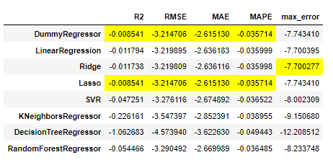
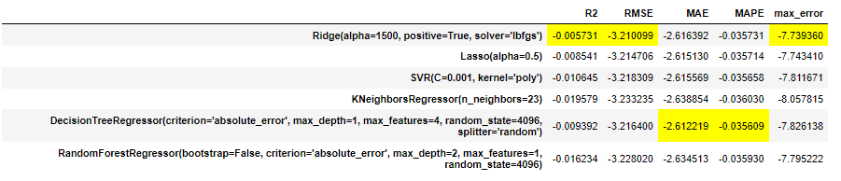
Модель для модуля упругости при растяжении
Значения выхода
от 64 до 83
По умолчанию ↓
После подбора гиперпараметров ↓

Slide 13
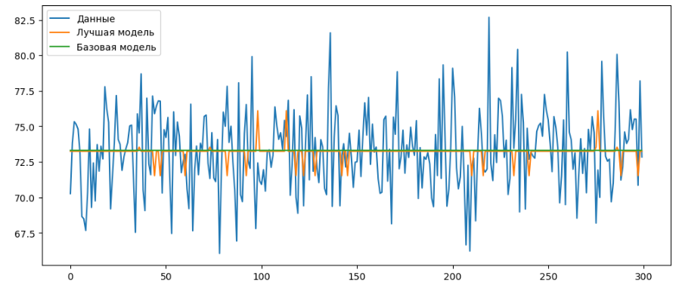

Модель для модуля упругости при растяжении

Slide 14
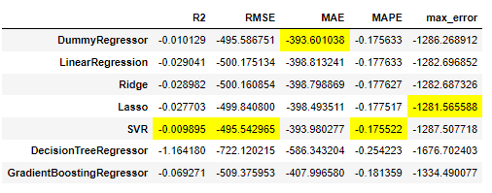
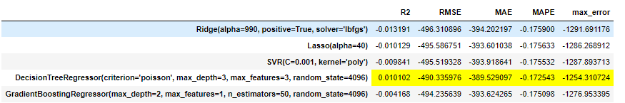
Модель для прочности при растяжении
Значения выхода
от 1071 до 3849
По умолчанию ↓
После подбора гиперпараметров ↓

Slide 15
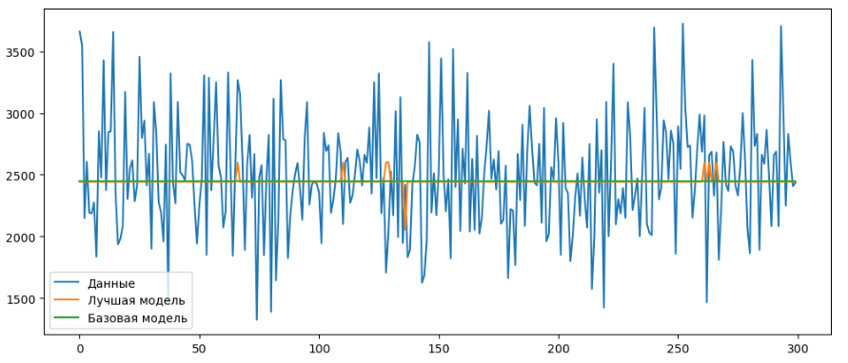

Модель для прочности при растяжении

Slide 16
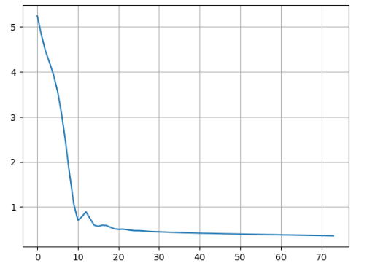
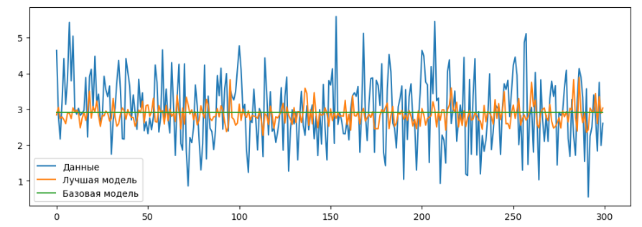

Модель для соотношения матрица-наполнитель
MLPRegressor
из библиотеки sklearn
MLPRegressor выдаёт ошибку по всем метрикам хуже, чем у базовой модели.

Slide 17
Модель для соотношения матрица-наполнитель
MLPRegressor
из библиотеки sklearn
MLPRegressor выдаёт ошибку по всем метрикам хуже, чем у базовой модели.

Slide 18
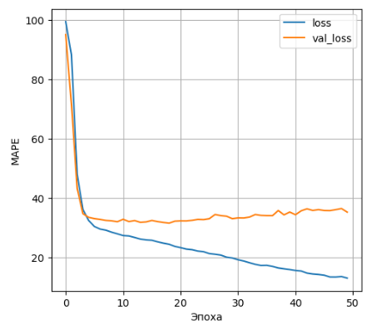
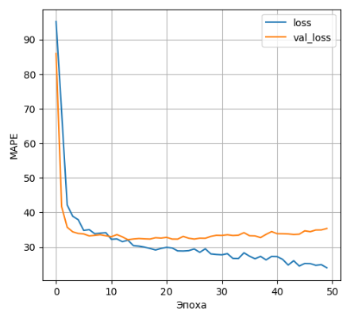
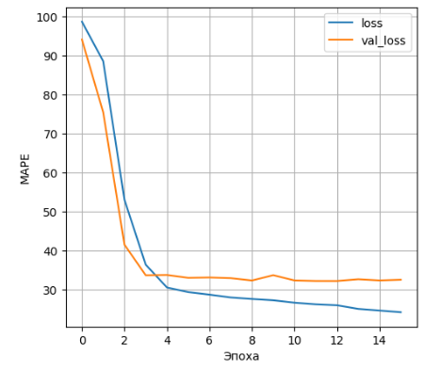
Модель для соотношения матрица-наполнитель
Нейросеть из библиотеки tensorflow
Обучение
нейросети
Борьба с переобучением:
Dropout
Борьба с переобучением:
ранняя остановка

Slide 19
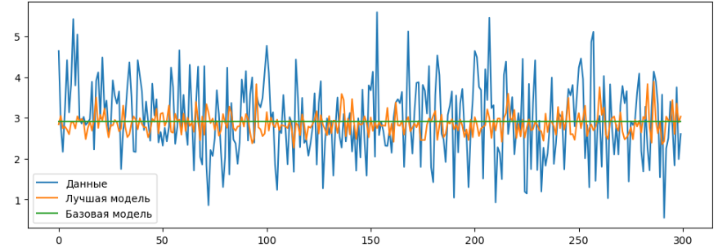
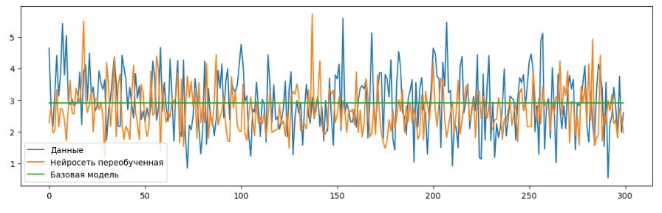
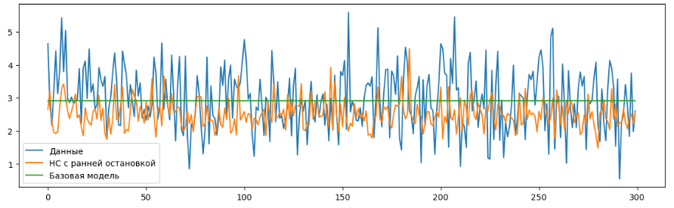
Модель для соотношения матрица-наполнитель
Обучение нейросети
Борьба с переобучением:
ранняя остановка
Борьба с переобучением:
Dropout

Slide 20



Оценка точности модели
Модель для модуля упругости при растяжении (Дерево решений)
Модель для прочности при растяжении
Модель для соотношения матрица-наполнитель

Slide 21

Итоги
Задача не решена
Пути решения проблемы:
Изучить более подробно нейронные сети;
Провести перебор параметров НС;
Исследовать другой датасет (более сырой/предоставленный другим заказчиком/вопрос доверия к данным – собрать самим?);
Исследовать научные аспекты КМ;
Проконсультироваться у экспертов в области строительства;
Нужно время.
Спасибо за внимание!

